Slide 1
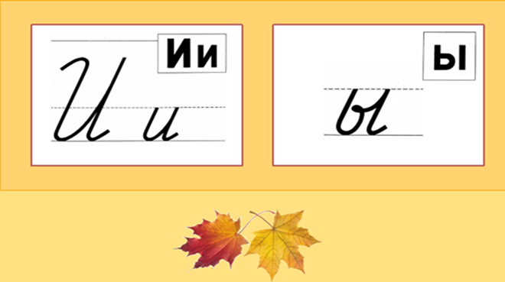
Дифференциация гласных
Составила: учитель-логопед Ужинова Диана Владимировна.

Slide 2
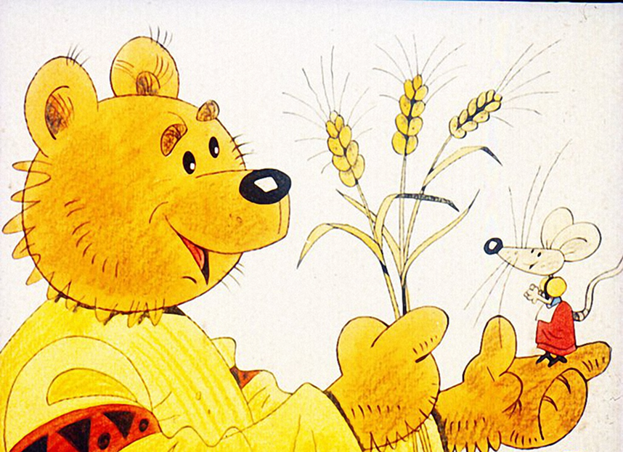

Slide 3
1 2 3 4 5

Slide 4
1 2 3 4 5
1 2 3 4 5

Slide 5
1 2 3 4 5
1 2 3 4 5
[и]
[ы]

Slide 6
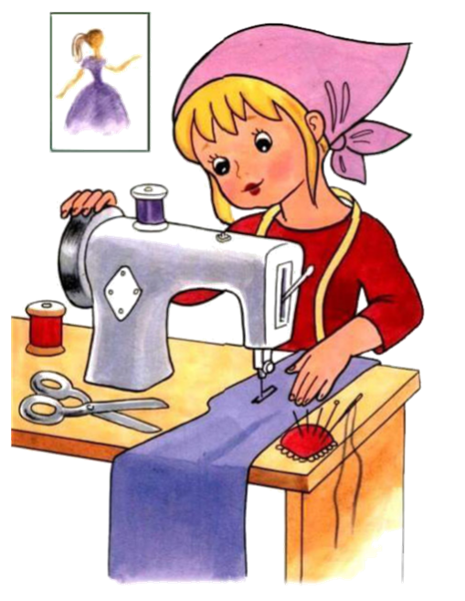
Ш_ТЬ

Slide 7
Ш | Ы | НА
 | И
З | Ы | МА
 | И
Д | Ы | НЯ
 | И
МАШ | Ы | НА
 | И
КР | Ы | ША
 | И
Ж | Ы | РАФ
 | И

Slide 8
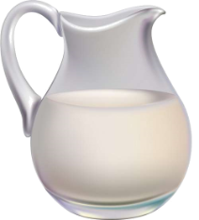
Со стола протёрли много ….. .
Дети молоко на завтрак ….. .

Slide 9
Со стола протёрли много пыли.
Дети молоко на завтрак пили.

Slide 10
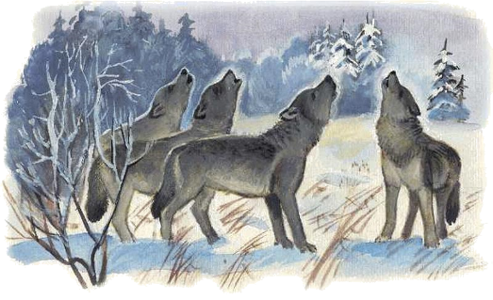
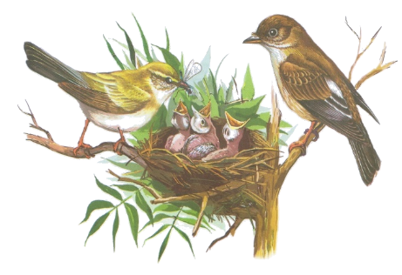
Птицы гнёзда ….. .
Волки в лесу ….. .

Slide 11
Птицы гнёзда вили.
Волки в лесу выли.

Slide 12
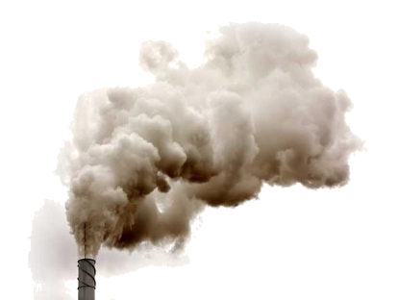
Мальчика зовут ….. .
Из трубы идёт много ….. .

Slide 13
Мальчика зовут Дима.
Из трубы идёт много дыма.

Slide 14
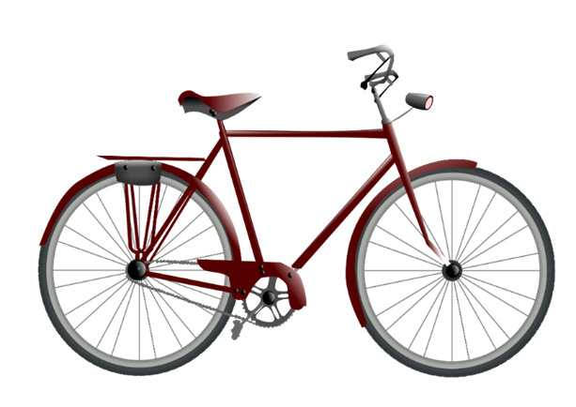
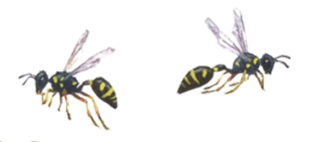
В саду летали ….. .
У велосипеда есть ….. .

Slide 15
В саду летали осы.
У велосипеда есть оси.

Slide 16
Эти вишни, эти сливы сами мы сажали.
Куры склевали зёрна.
Улица покрыта снегом.
У реки шуршит камыш.
Дина несёт в сумке дыню.

Slide 17
МОЛОДЦЫ!!!

